Slide 1
แบบจำลองการพยากรณ์ความต้องการ สินค้าเกษตรที่สำคัญ: ข้าว

Slide 2
ขอบเขตการศึกษา
พยากรณ์ความต้องการข้าวของไทย แบ่งตามกลุ่มพันธุ์ข้าว ได้แก่ ข้าวหอมมะลิ ข้าวหอมปทุมธานี ข้าวเจ้าอื่น และข้าวเหนียว และแบ่งความต้องการบริโภคในประเทศ และส่งออก
ข้อมูลการส่งออกข้าว เป็นข้อมูลรายเดือน ตั้งแต่ปี 2549 – 2562
ข้อมูลความต้องการบริโภคในประเทศ เป็นข้อมูลรายปี ตั้งแต่ปี 2549 – 2562 โดยประมาณการจากปริมาณการผลิตลบด้วยการส่งออก
ข้อมูล In-sample ตั้งแต่ ปี 2549 - 2558
ข้อมูล Out-of-sample ปี 2559 – 2562

Slide 3
วิธีการศึกษา
ตัวแปรที่ใช้และแหล่งข้อมูล
ตัวแปร | คำอธิบาย | หน่วย | แหล่งข้อมูล
q_ | ปริมาณการผลิตของไทย | (ตันข้าวเปลือก) | สศก.
exp_ | ปริมาณส่งออกข้าวของไทย | (ตันข้าวสาร) | กรมศุลกากร
dom_ | ปริมาณการบริโภคภายในประเทศไทย | (ตันข้าวสาร) | ผู้วิจัยคำนวณ
ตัวแปรอื่นๆ เพิ่มเติม ที่ใช้ใน VAR/VECM
p_th | ราคาส่งออกข้าวเจ้าขาว 25% ของไทย | (US/ตันข้าวสาร) | FAO
p_vn | ราคาส่งออกข้าวเจ้าขาว 25% ของเวียดนาม | (US/ตันข้าวสาร) | FAO
p_id | ราคาส่งออกข้าวเจ้าขาว 25% ของอินเดีย | (US/ตันข้าวสาร) | FAO
gdp_thai_pc | GDP per capita ของไทย | (บาท/คน/ปี) | worldbank
gdp_world_pc | GDP per capita ของโลก | (US/คน/ปี) | worldbank
xr | อัตราแลกเปลี่ยน | (บาท/US) | ธปท.

Slide 4
ผลการศึกษา

Slide 5
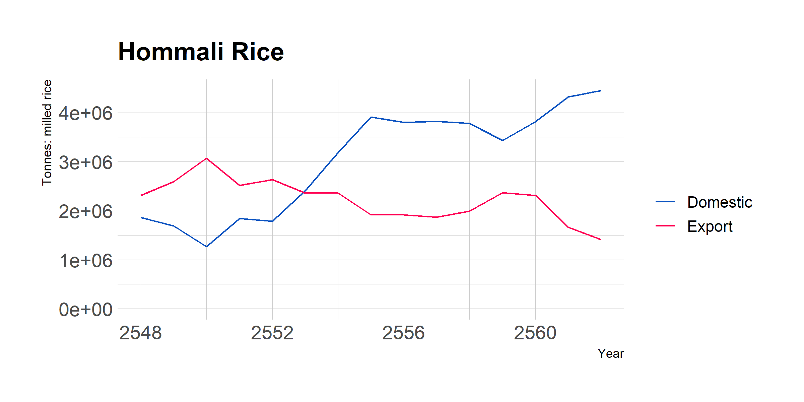
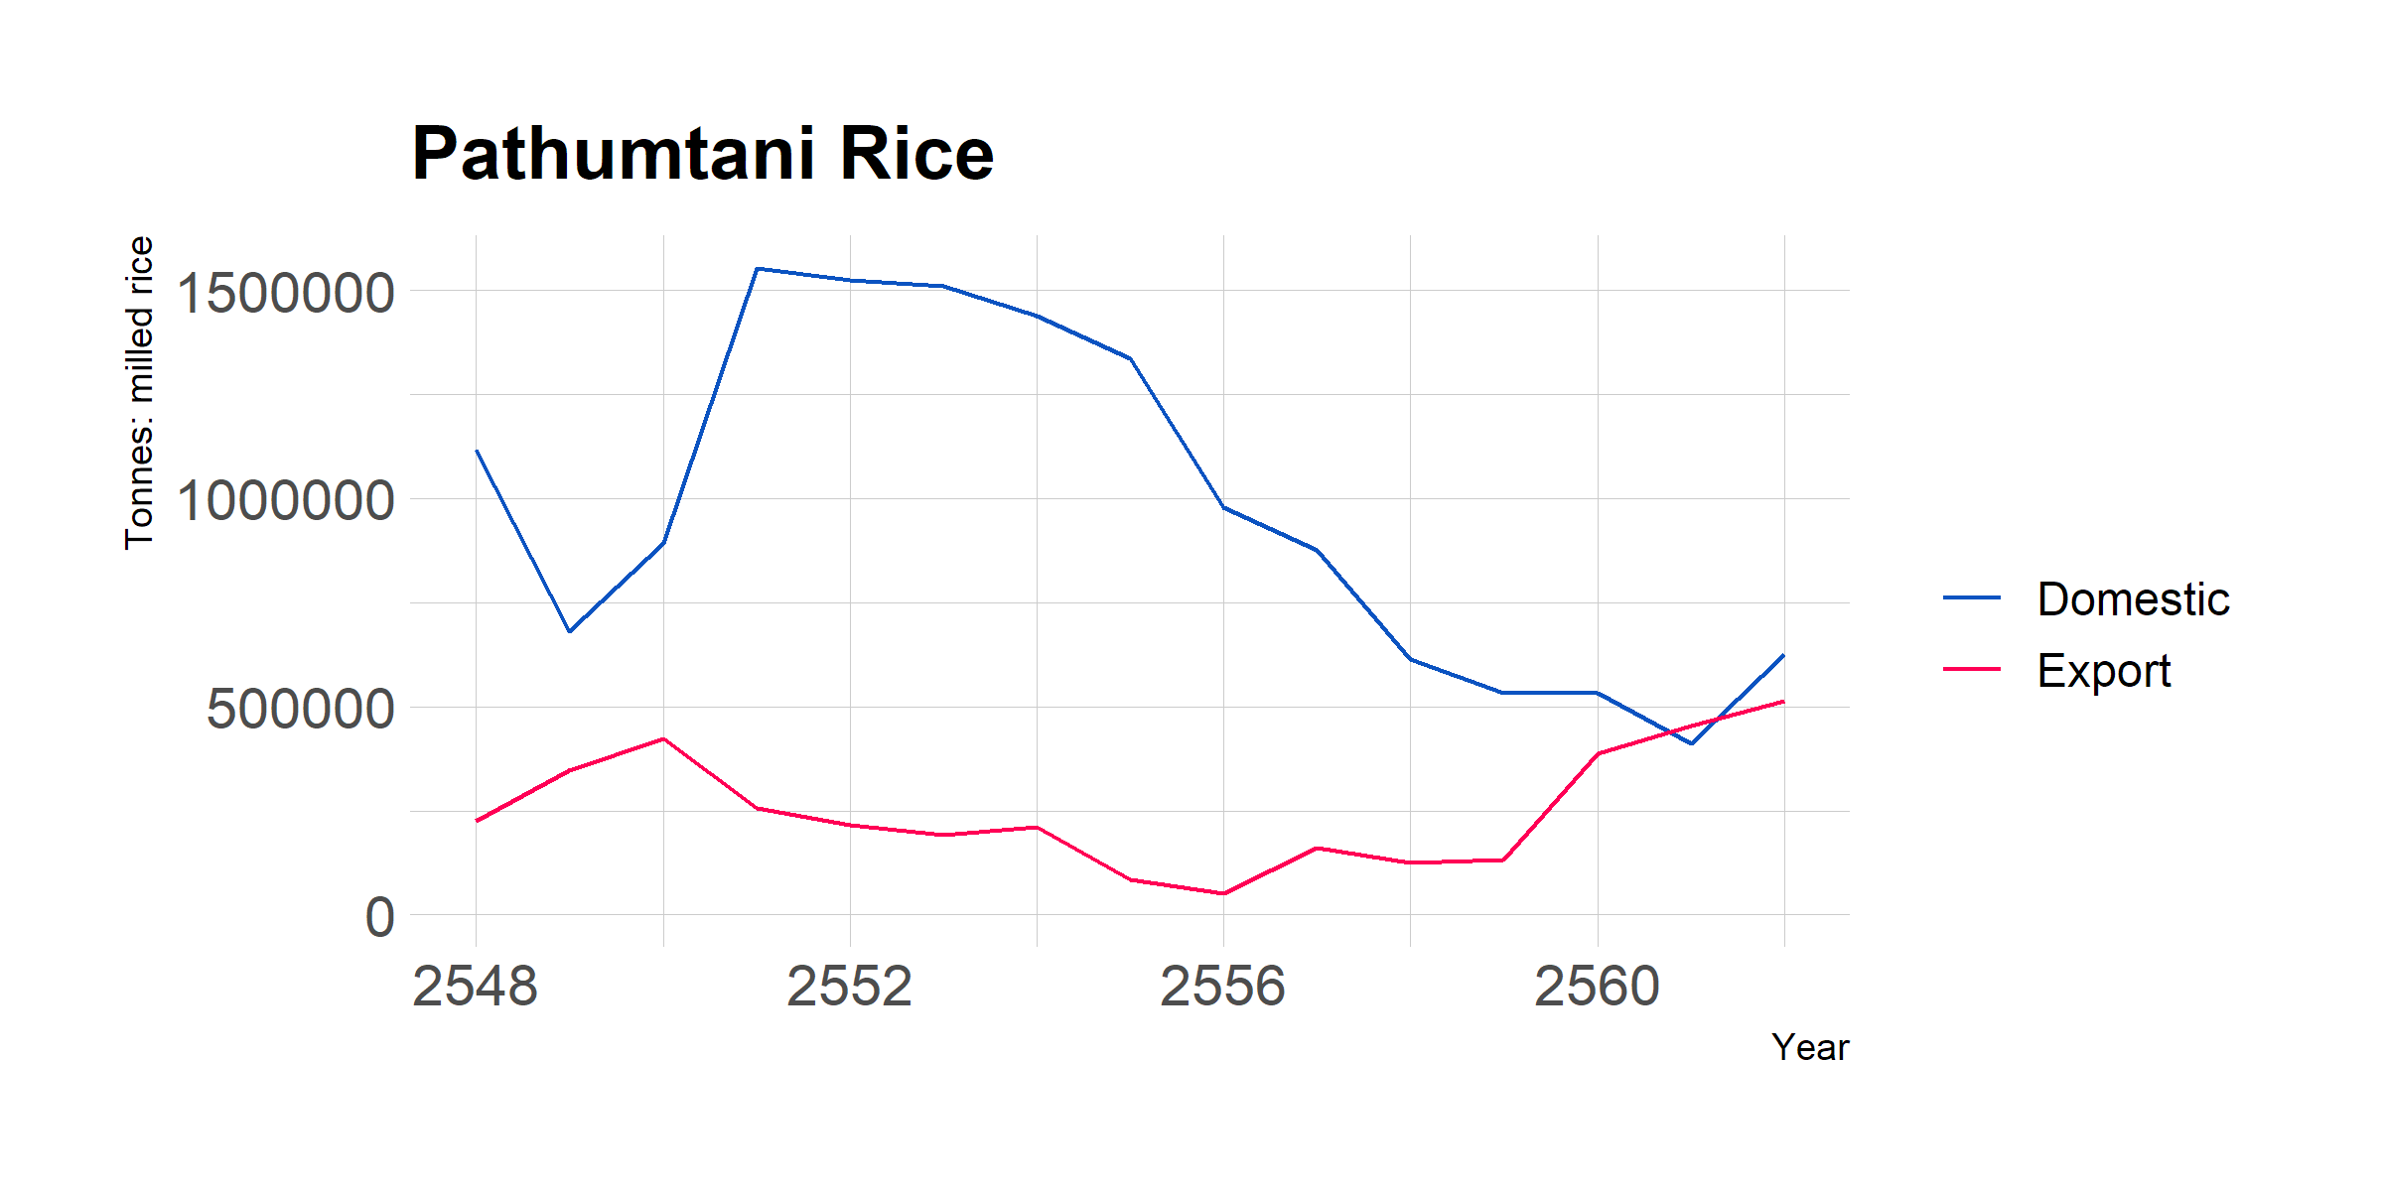
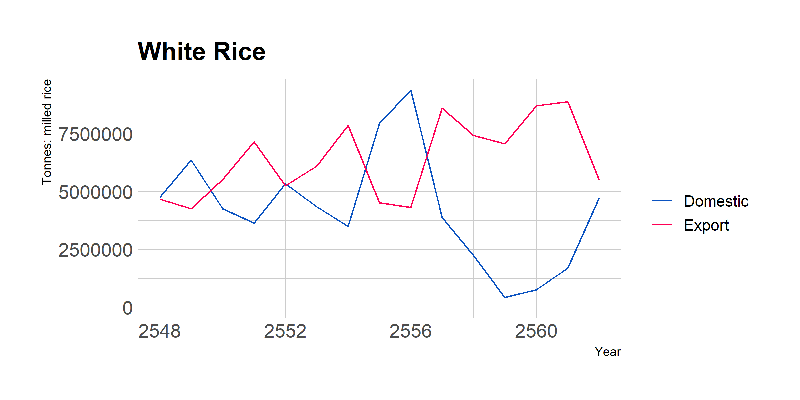
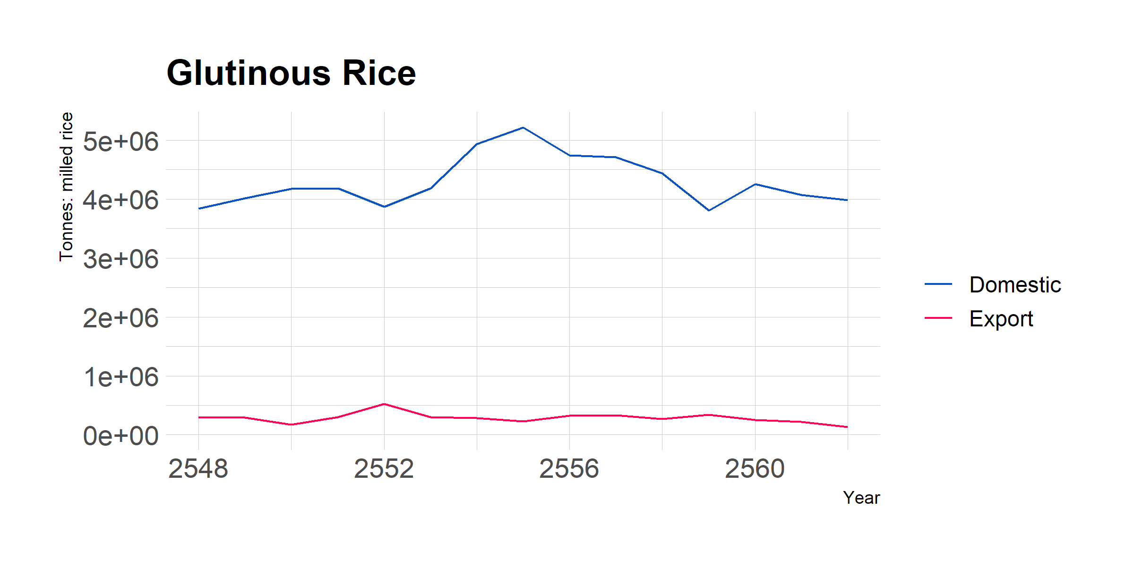
ข้อมูลการบริโภคในประเทศ และการส่งออกรายปี 2549-2562

Slide 6
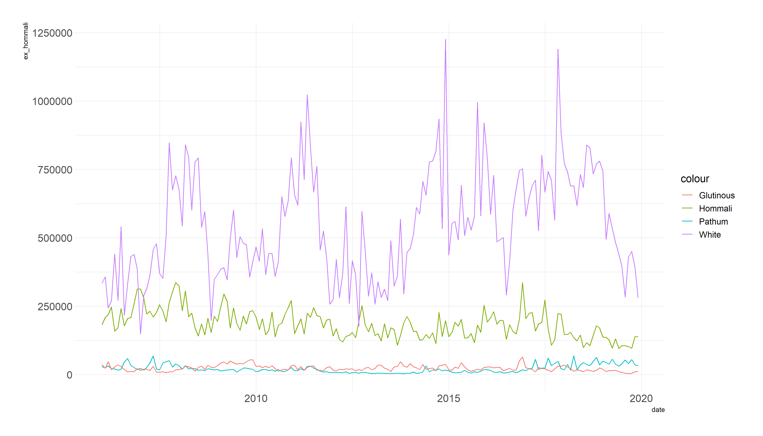
ข้อมูลส่งออกรายเดือน ปี 2549-2562

Slide 7
การทดสอบ unit root

Slide 8
ผลการทดสอบ Unit root ด้วย ADF
Variables | Level |  | 1st difference |  | 2nd diff | Conclusion
 | constant | constant and trend | constant | constant and trend | constant
ln_dom_hommali | -0.9377 | -1.6421 | -3.0303** | -3.4998** |  | I(1)
ln_dom_pathum | -1.1575 | -2.9727 | -2.1077 | -1.7313 | -4.7386*** | I(2)
ln_dom_white | -2.3656 | -2.4126 | -1.8595 | -1.6705 | -2.6652* | I(2)
ln_dom_glutinous | -1.8787 | -1.6359 | -2.7362* | -2.8439 |  | I(1)
ln_exp_hommali | -4.2789*** | -5.7475*** |  |  |  | I(0)
ln_exp_pathum | -2.6882* | -2.6957* |  |  |  | I(0)
ln_exp_white | -3.835*** | -3.9506*** |  |  |  | I(0)
ln_exp_glutinous | -4.7382*** | -4.9411*** |  |  |  | I(0)
หมายเหตุ: **, *** แสดงระดับนัยสำคัญทางสถิติที่ 0.05 และ 0.01; ^{t} เป็น Trend stationary, [ ] แสดงค่าย้อนหลัง (Lags)

Slide 9
ผลการทดสอบ Unit root ด้วย KPSS
Variables | Level |  | 1st difference |  | Conclusion
 | constant | constant and trend | constant | constant and trend
ln_dom_hommali | 0.5135** | 0.1029 | 0.103 | 0.1054 | I(1)
ln_dom_pathum | 0.363* | 0.1302* | 0.1231 | 0.1122 | I(1)
ln_dom_white | 0.2738 | 0.0768 | 0.1009 | 0.0947 | I(0)
ln_dom_glutinous | 0.1458** | 0.1368* | 0.2133 | 0.0793 | I(1)
ln_exp_hommali | 1.6659*** | 0.1147** | 0.0213 | 0.0184 | I(1)
ln_exp_pathum | 0.6558*** | 0.6582** | 0.0852 | 0.0296 | I(1)
ln_exp_white | 0.7226*** | 0.0872 | 0.0769 | 0.0379 | I(1)
ln_exp_glutinous | 0.4855*** | 0.2306*** | 0.0252 | 0.025 | I(1)
หมายเหตุ: **, *** แสดงระดับนัยสำคัญทางสถิติที่ 0.05 และ 0.01; ^{t} เป็น Trend stationary, [ ] แสดงค่าย้อนหลัง (Lags)

Slide 10
การบริโภคภายในประเทศ

Slide 11
เปรียบเทียบ RMSE ระหว่างแบบจำลอง ETS และ ARIMA
 | Hommali | Pathum | White | Glutinous
ETS (Auto) | 0.127341531016 | 0.2324773948 | 1.53278085487 | 0.08419327148
ARIMA (Auto) | 0.127341333777 | 0.2324758001 | 1.26865620195 | 0.08419792116

Slide 12
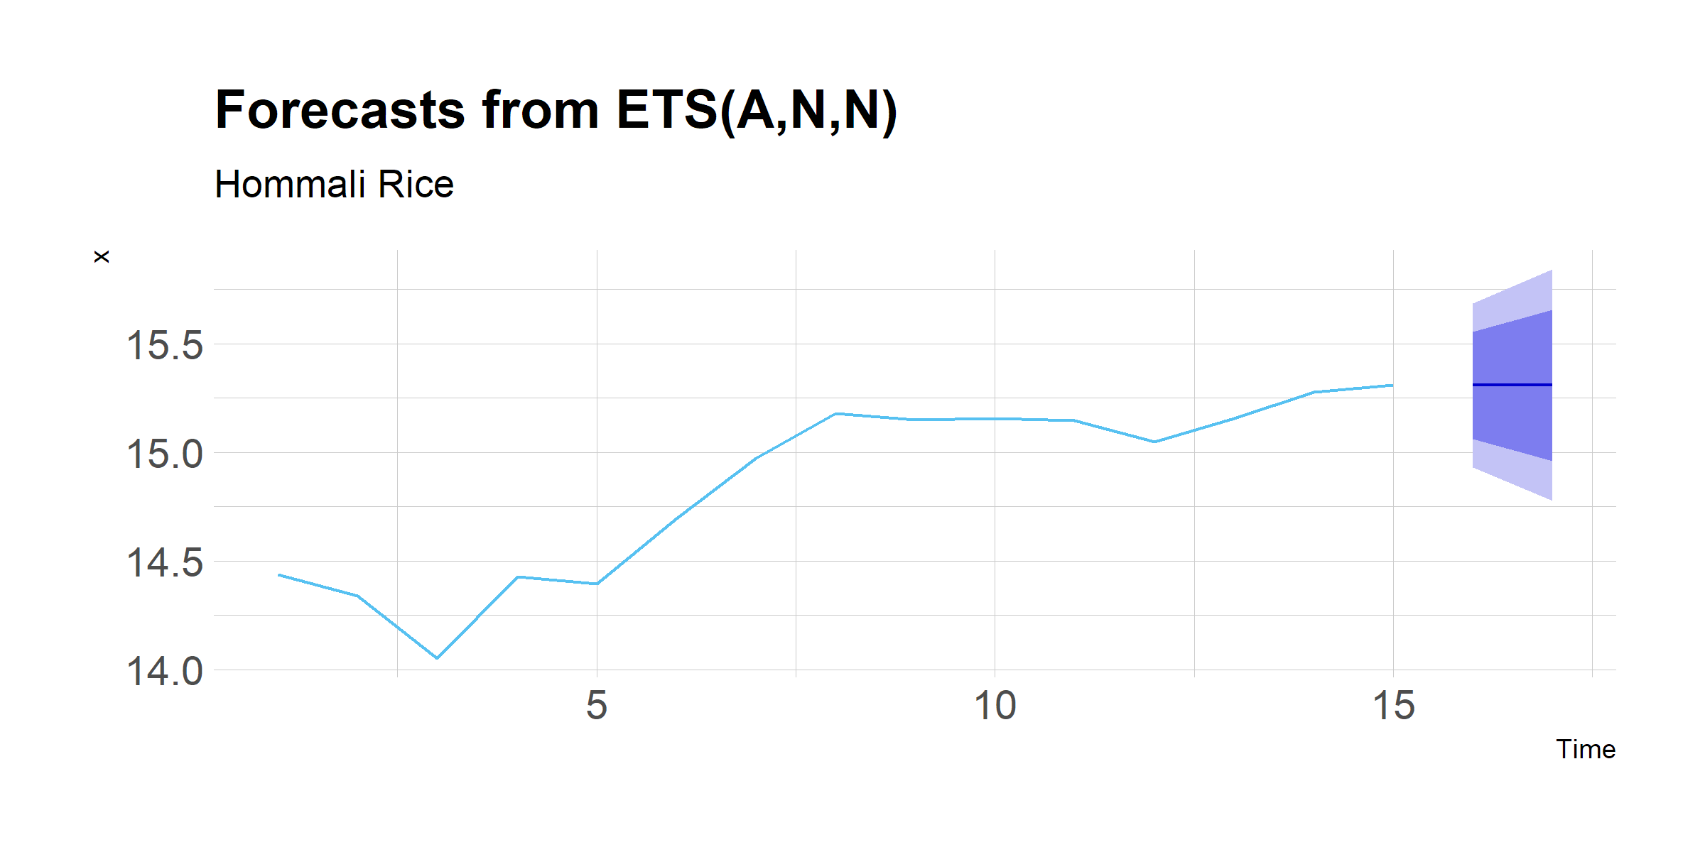
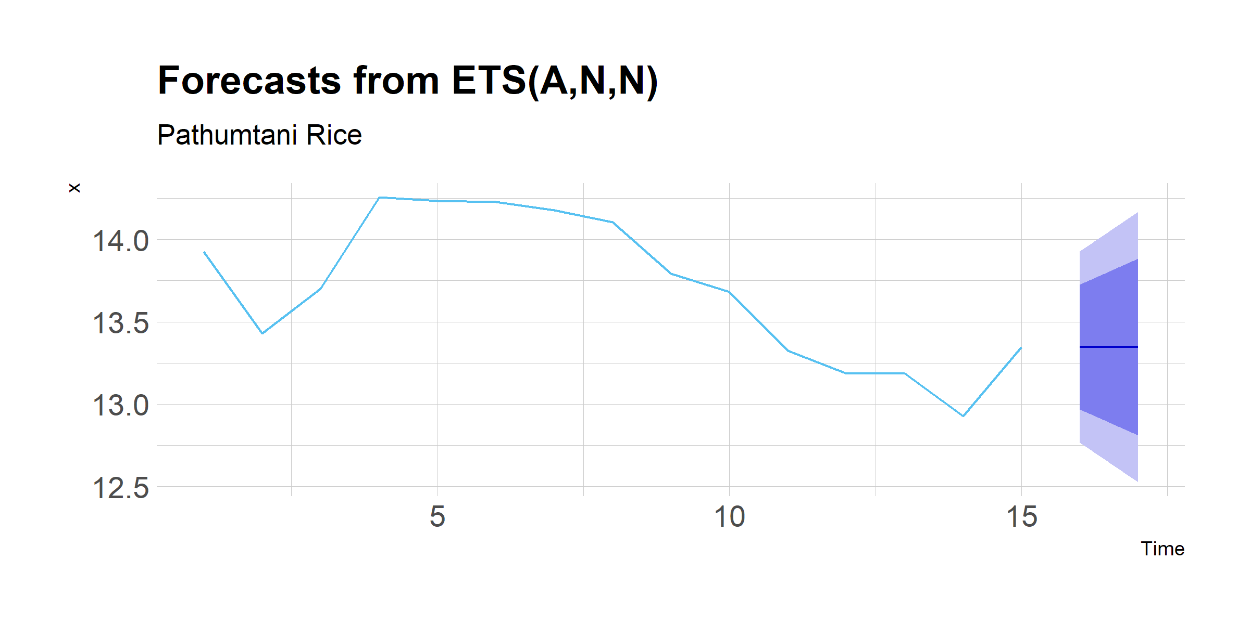
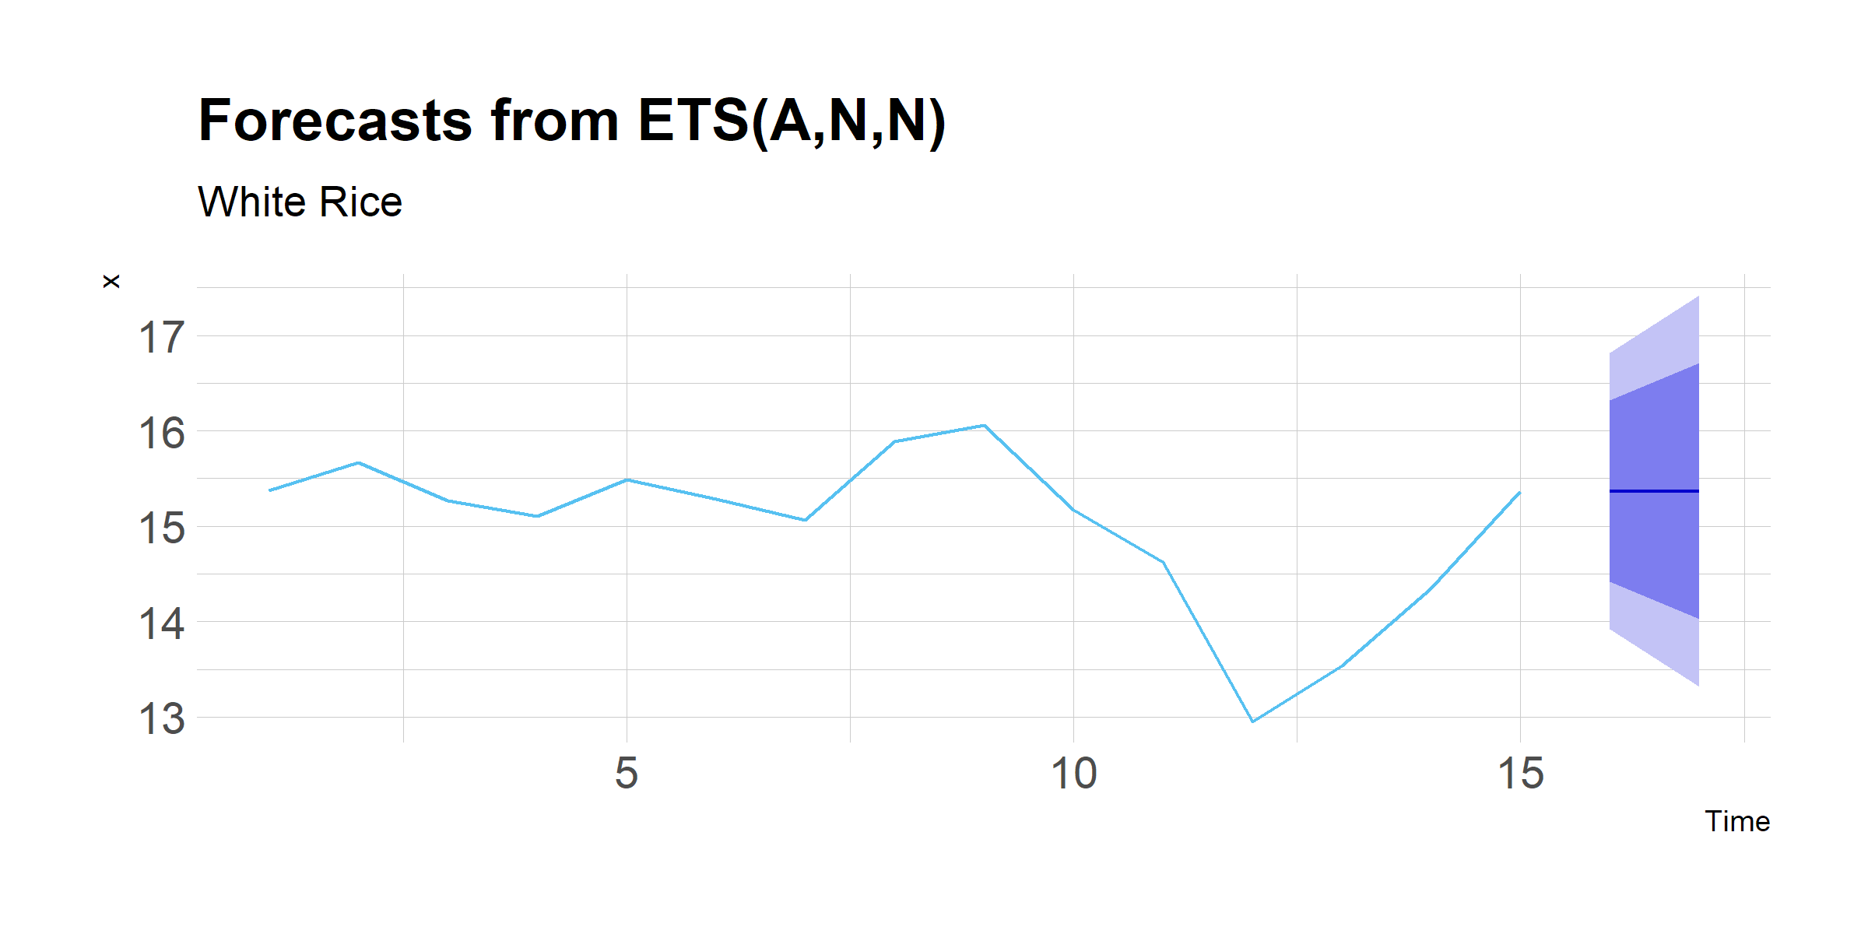
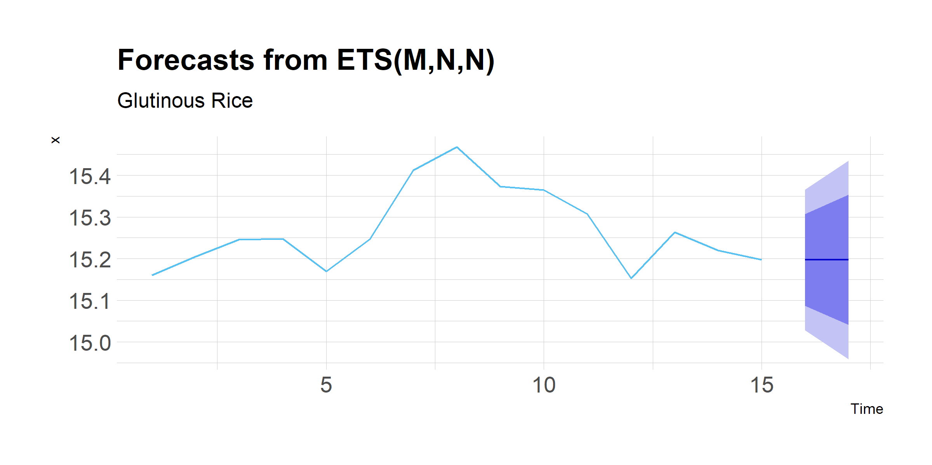
พยากรณ์ความต้องการบริโภคภายในประเทศด้วยวิธี Exponential Smoothing

Slide 13
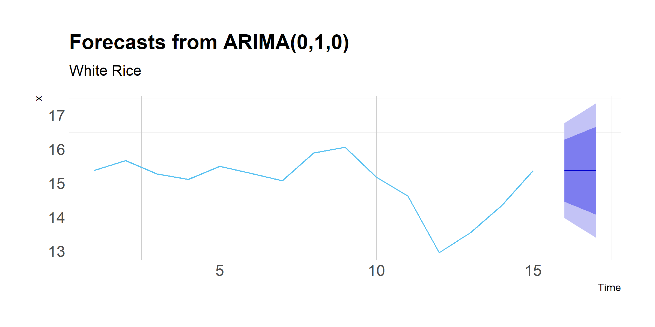

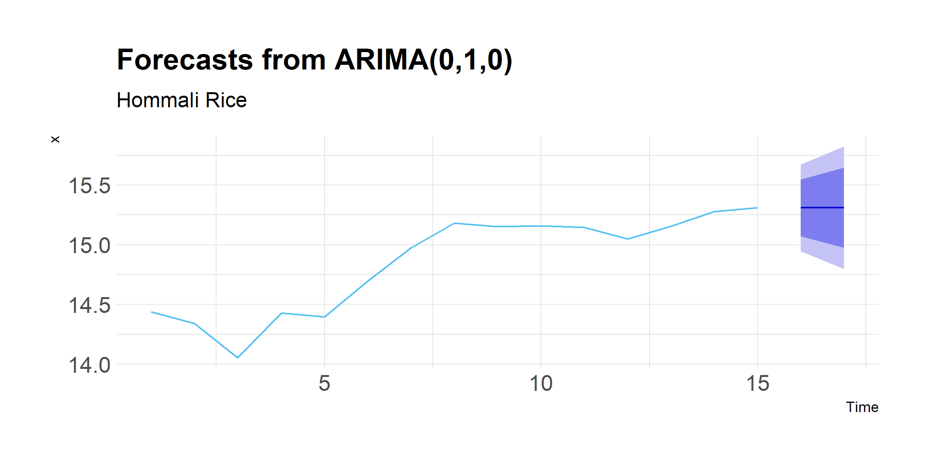
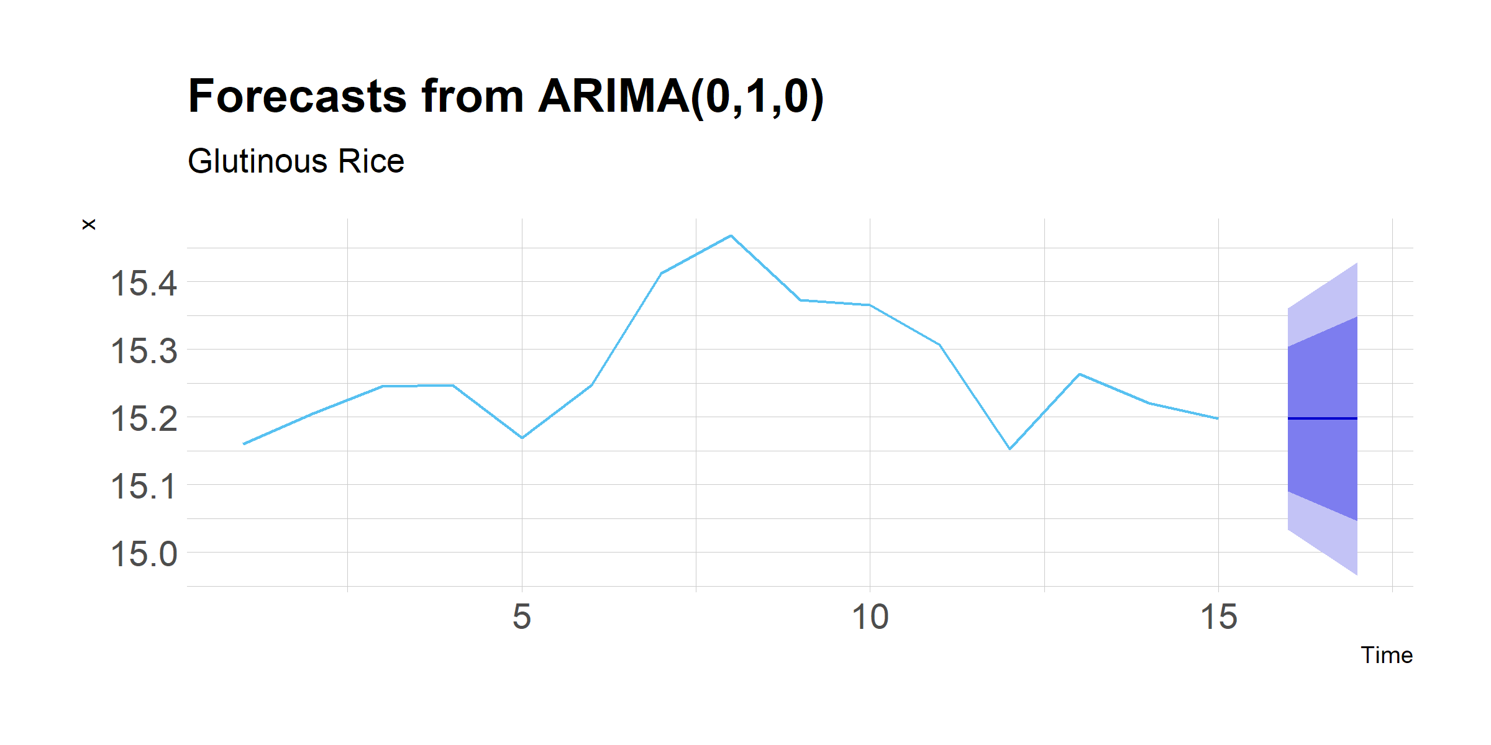
พยากรณ์ความต้องการบริโภคภายในประเทศด้วยวิธี Exponential Smoothing

Slide 14
การพยากรณ์ปริมาณส่งออก

Slide 15
เปรียบเทียบ RMSE ระหว่างแบบจำลอง ETS และ ARIMA
 | Hommali | Pathum | White | Glutinous
ETS (Auto) | 0.127341531016 | 0.2324773948 | 1.53278085487 | 0.08419327148
ARIMA (Auto) | 0.127341333777 | 0.2324758001 | 1.26865620195 | 0.08419792116

Slide 16
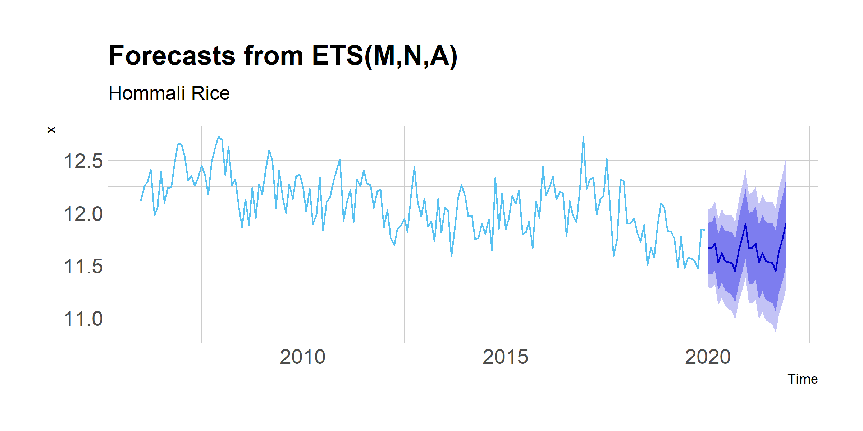
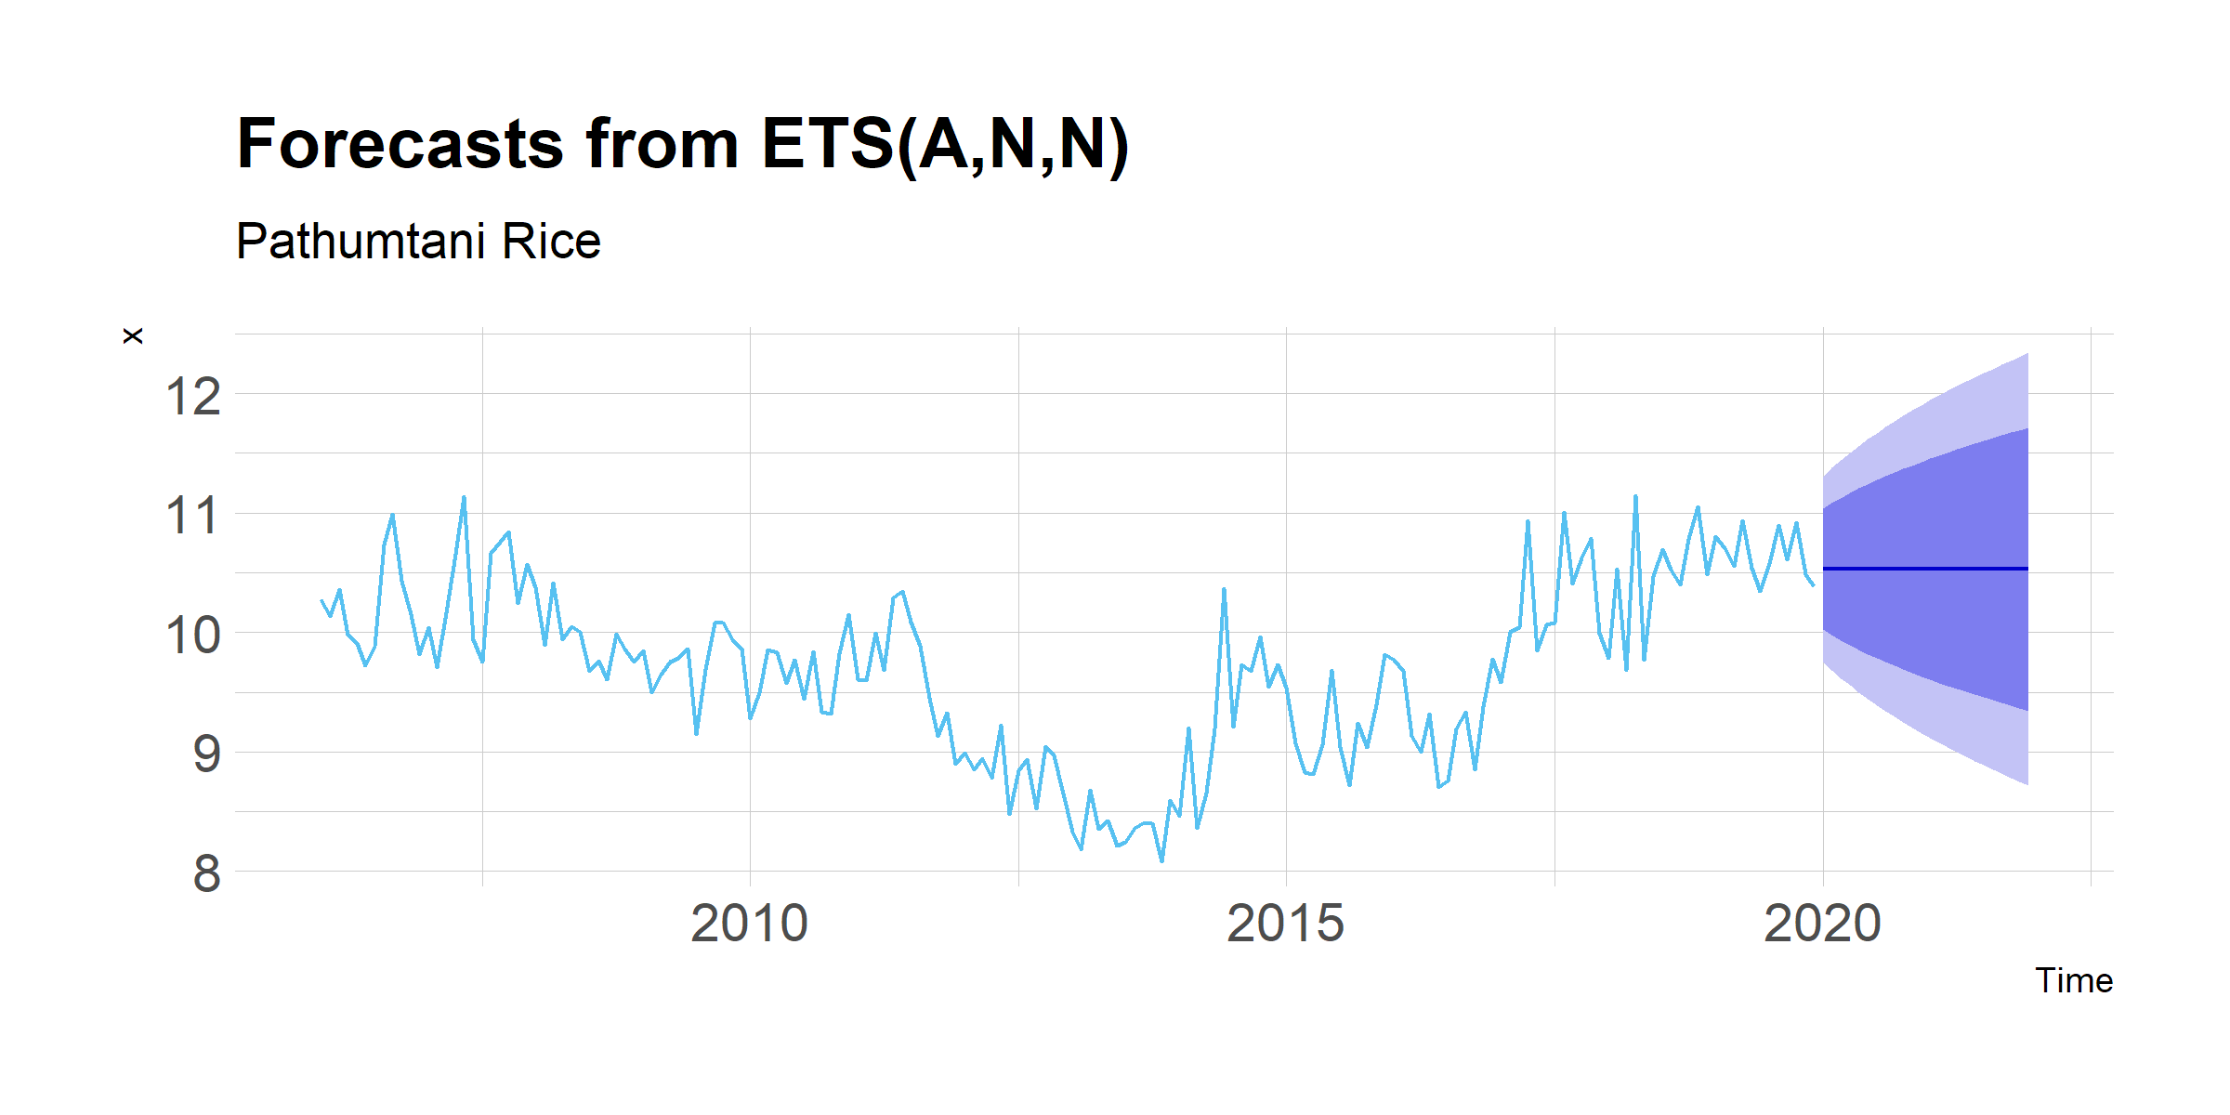
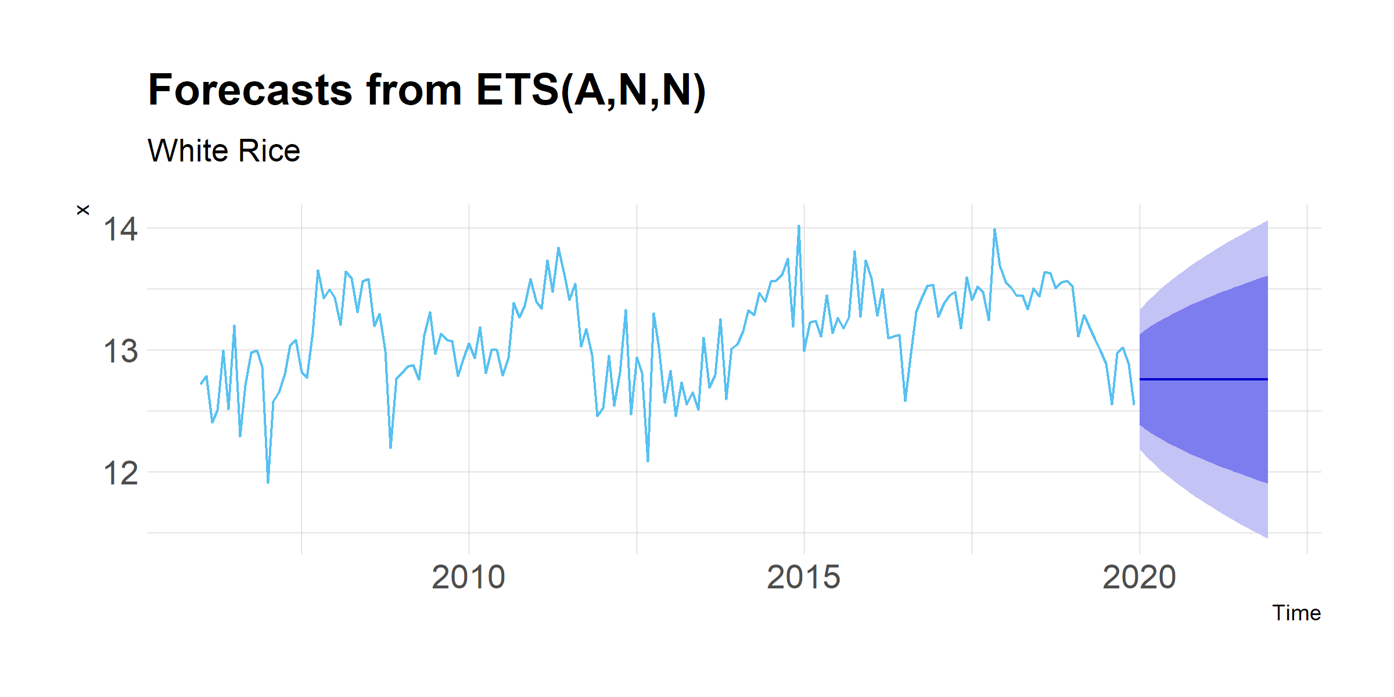
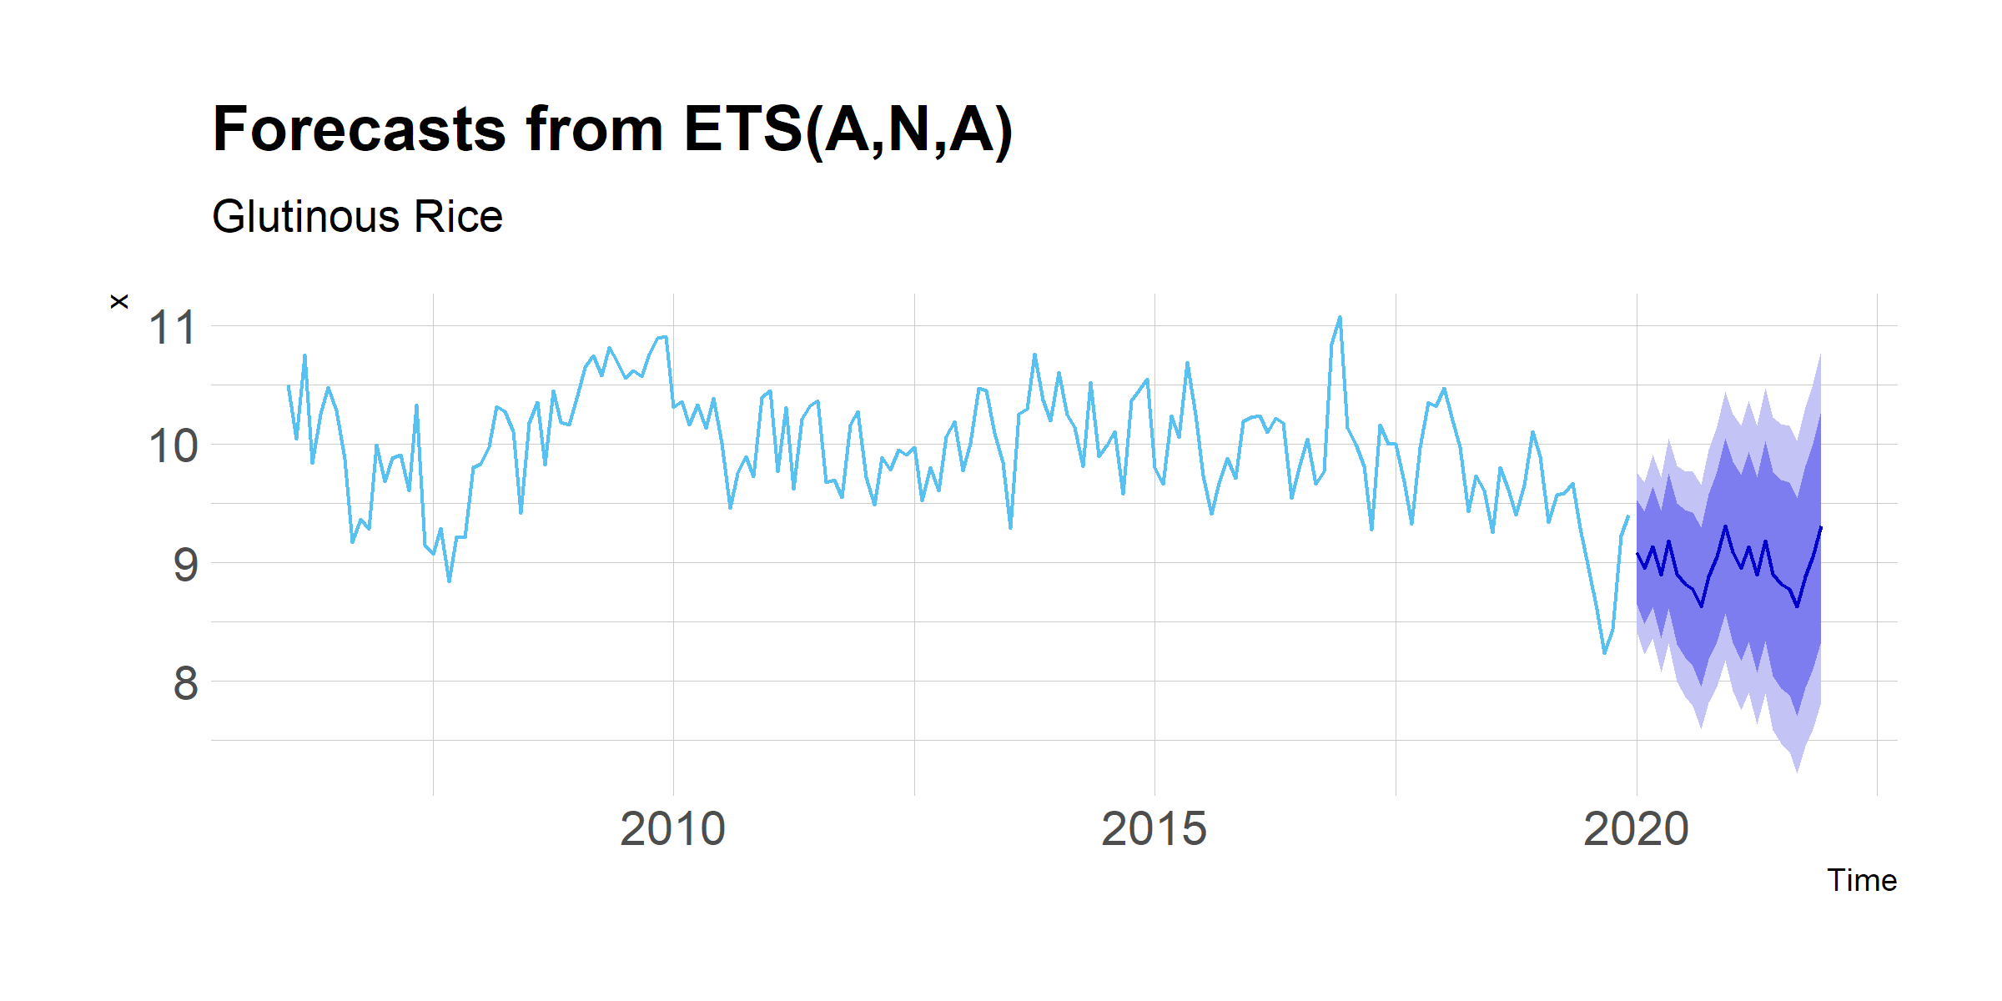
พยากรณ์ปริมาณการส่งออกด้วยวิธี Exponential Smoothing

Slide 17
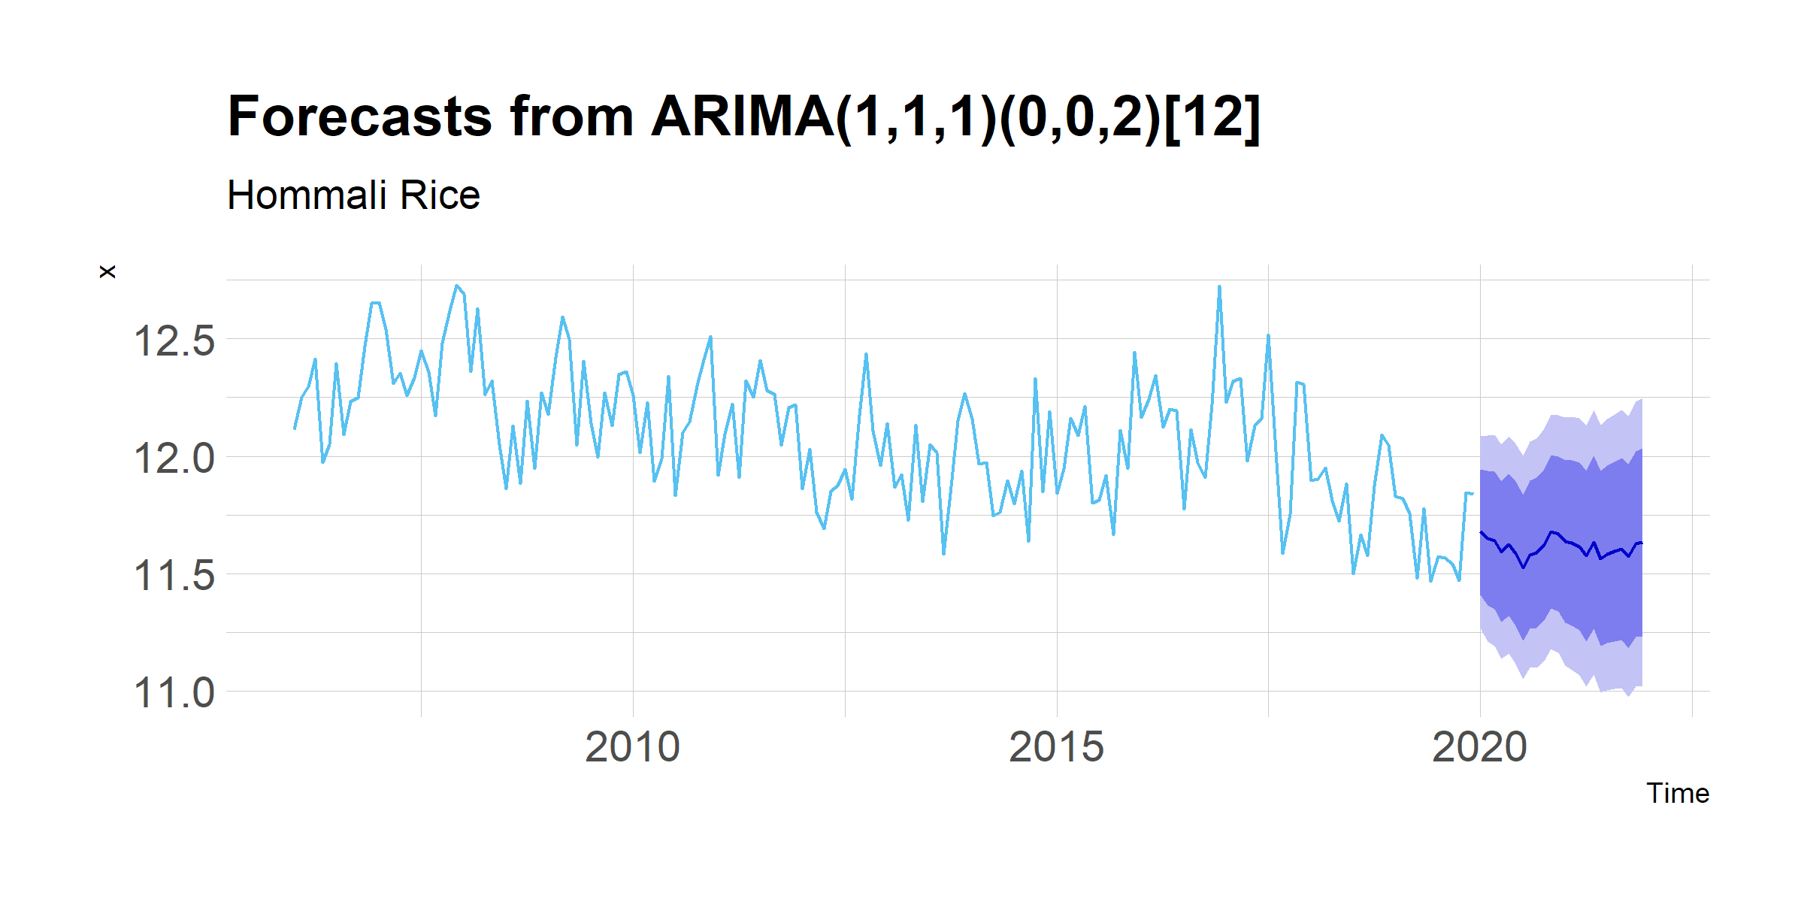
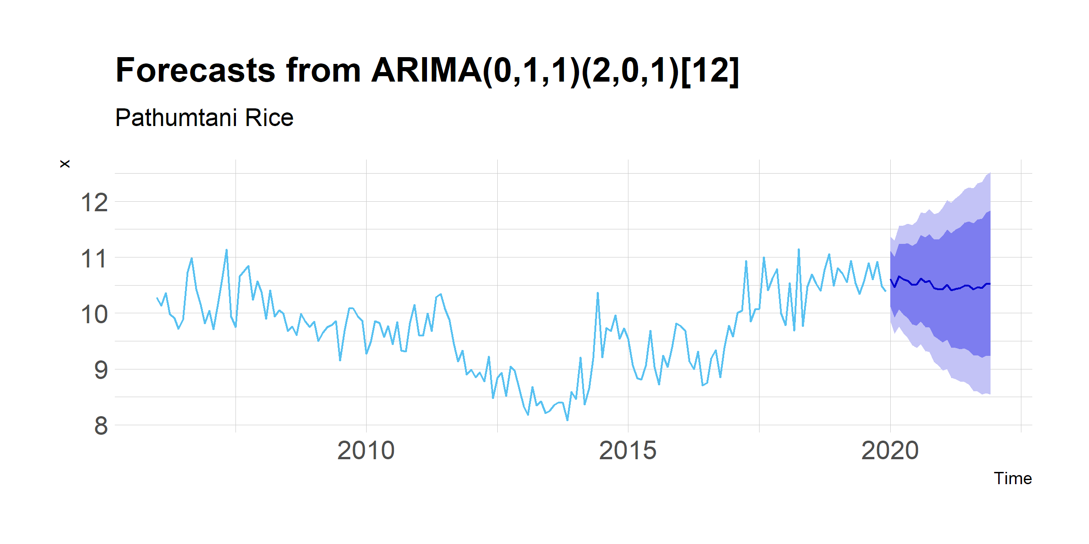
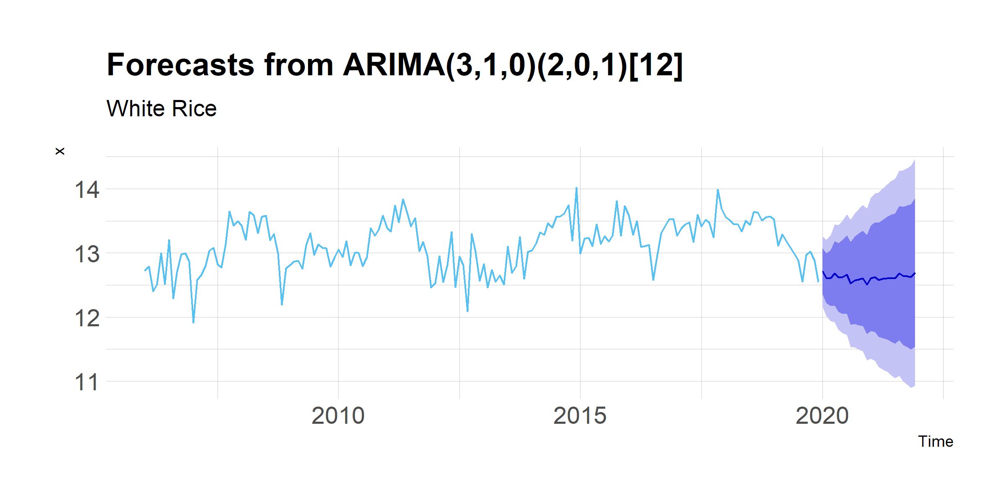
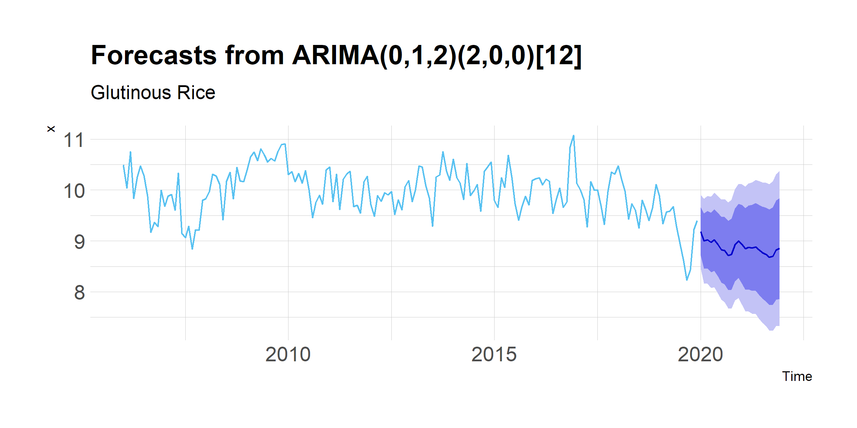
พยากรณ์ปริมาณการส่งออกด้วยวิธี ARIMA

Slide 18
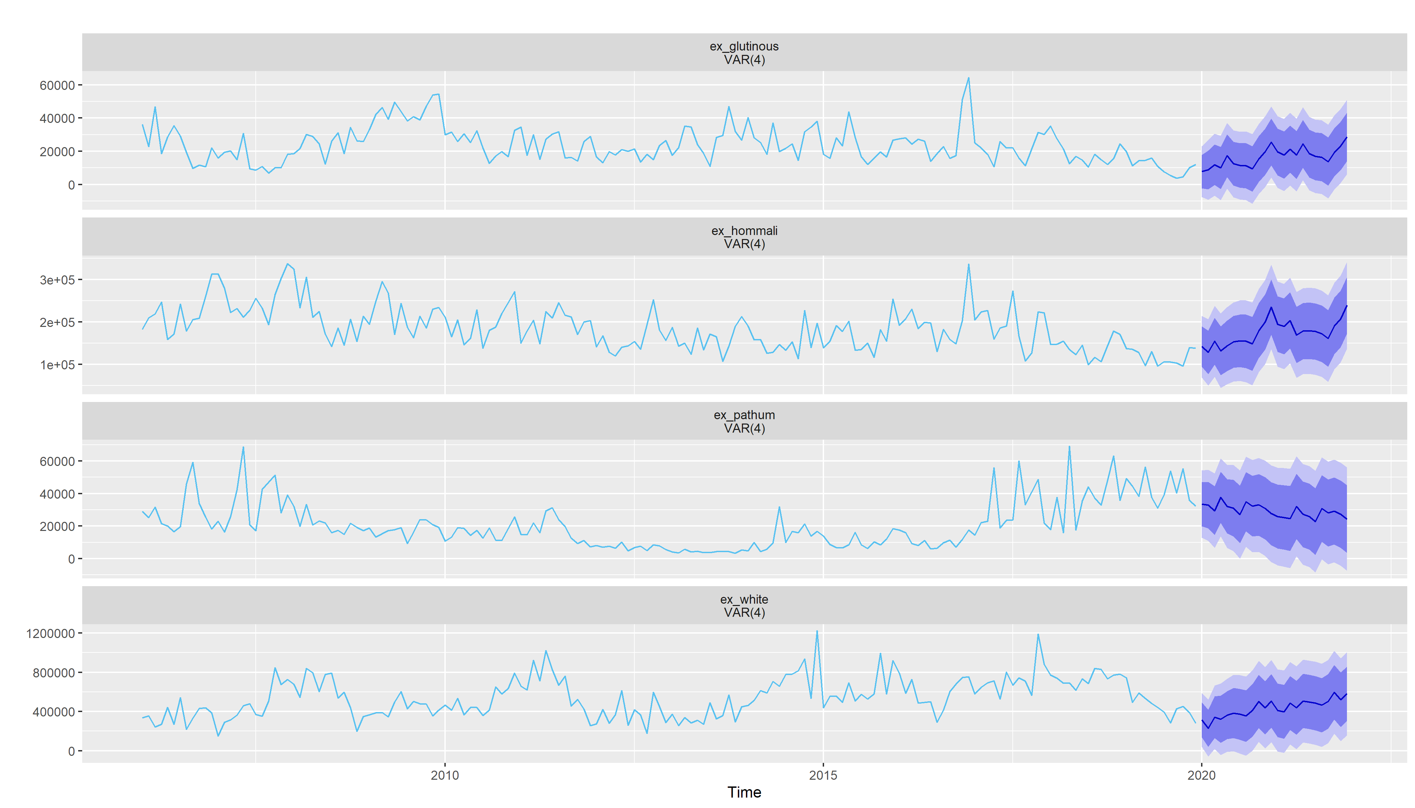
พยากรณ์ปริมาณการส่งออกด้วยวิธี VAR/VECM

Slide 19
ขอบคุณครับ

